Slide 1
Инструменты разработки
Кирилл Корняков
ITLab, 2009

Slide 2
Содержание
Коллективная работа
  Способы коммуникации
  Обмен информацией
  Собрания
Программирование
  Контроль версий
  Работа с исходным кодом
  Сборка приложения
  Отладка и тестирование
2

Slide 3
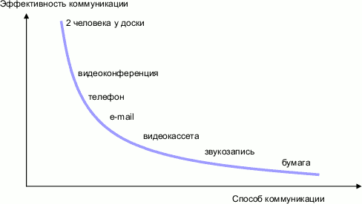
Способы коммуникации
2

Slide 4
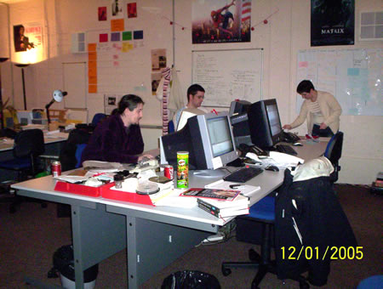
Коллективная работа
Практики
Open workspace
  Общее видение
  Быстрое решение проблем
2

Slide 5
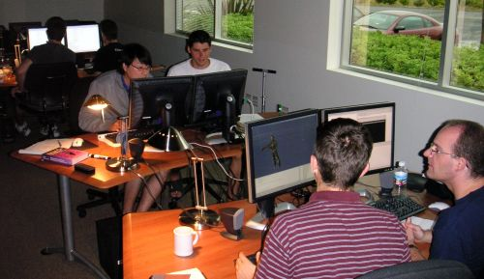
Коллективная работа
Практики
Парное программирование
  Обмен опытом (быстрое распространение знаний)
  Гораздо меньше ошибок
2

Slide 6
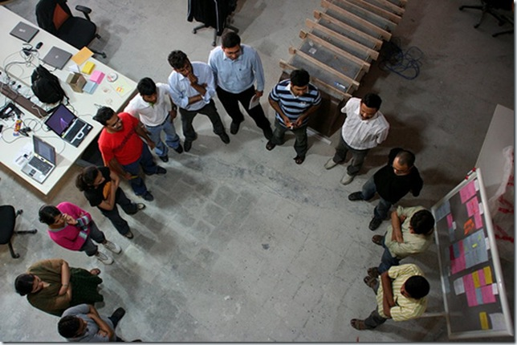
Коллективная работа
Практики
Daily scrum
  что сделал?
  что планируешь сделать?
  какие есть проблемы?
2

Slide 7
Коллективная работа
Инструменты
Shared folder (s-file)
Файлообменники
  http://files.unn.ru/
  http://rapidshare.com/
  http://ifolder.ru/
Google Docs
Bugzilla
2

Slide 8
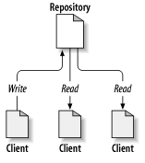
Контроль версий
Системы контроля версий (СКВ) необходимы для:
  организации коллективной (распределенной) работы
  хранения истории кода
Используются централизованные
хранилища, в которых хранится
последний рабочий код.
CVS, Subversion (SVN), Source Safe,
Clear Case, Perforce, git.
5

Slide 9
Контроль версий
Основные функции СКВ:
Ведут журнал изменений
  кто, когда и какие изменения внес
  комментарии об изменениях в коде
  имеется возможность возврата к предыдущим версиям
Хранят нескольких версий одного документа.
Контролируют права доступа пользователей, разрешая или запрещая чтение или изменение данных.
6

Slide 10
Контроль версий
Основные термины:
check-out = update получение актуальной версии.
check-in = commit = submit публикация изменений.
merge = integration слияние – объединение независимых изменений в единую версию документа.
working copy рабочая (локальная) копия документов.
branch независимое направление разработки.
revision версия документа. tag = label метка, которую можно присвоить определённой версии документа.
7

Slide 11
Алгоритм разработки
Получение задачи, анализ, выработка решения
Получение актуального кода из СКВ (CheckOut)
Решение поставленной задачи
  Написание кода
  Тестирование, отладка
  Оптимизация, рефакторинг
Помещение кода в СКВ
  Update кода, слияние изменений, CheckIn
4

Slide 12
Работа с исходным кодом
Популярные программы:
Text editors (Notepad, Notepad++, Emacs, Vi)
Source code editors (SlickEdit, SourceInsight)
IDE (MS Visual Studio, Borland Builder, Eclipse)
Plugins for IDE (Visual Assist)
Полезные возможности:
Syntax highlighting Function list
Symbol database Bracket matching
Auto indentation Auto completion
Code folding Text folding
Hotkeys!!!
8

Slide 13
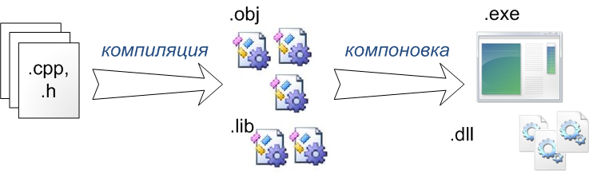
Сборка приложения
Сборка = компиляция + компоновка (статическая и динамическая).
Компиляция – преобразование исходного кода в бинарный.
Компоновка – сборка исполняемого файла (приложения) из бинарных модулей (объектные файлы, статические библиотеки, динамические библиотеки).
9

Slide 14
Компоновка
Различают статическую и динамическую компоновку.
При статической компоновке бинарный код включается в исполняемый модуль приложения.
Динамическая компоновка производится в два этапа. Первый этап – это компиляция, когда в программу встраиваются описания требуемых функций и переменных.
Второй этап – это присоединение бинарных кодов динамической библиотеки во время запуска приложения.
Плюсы динамической компоновки:
  экономия оперативной памяти
  возможность простого обновления приложений
10

Slide 15
Отладка и тестирование
Виды ошибок:
ошибки этапа компиляции
  синтаксические ошибки
  отсутствие объявлений или реализации
ошибки этапа компоновки
  отсутствие реализации функций
  несовместимость бинарных кодов
ошибки этапа выполнения
  неправильное окружение
  исключительные ситуации
логические ошибки, ошибки программирования
11

Slide 16
Отладка и тестирование
Логические ошибки:
мелкие баги
неправильная работа с памятью
алгоритмические ошибки
ошибки параллельного программирования
Инструменты для отладки:
Встроенные отладчики IDE
Специализированные инструменты
(Bounds Checker, Thread Checker, Intel Parallel Studio)
printf, printk, метод пристального вглядывания
12

Slide 17
Литература
Стив Макконнелл «Совершенный код»
Э. Гамма, Р. Хелм, Р. Джонсон, Дж. Влиссидес (GOF – Gang Of Four) «Паттерны проектирования»
Мартин Фаулер «Рефакторинг»
Robert C. Martin «Design Principles and Design Patterns» (http://www.objectmentor.com/resources/articles/Principles_and_Patterns.pdf)
12

Slide 18

Вопросы?

